Slide 1
Procesos . Daniela Bilbao Laura Macias Angel Vargas Gabriel Salamanca Trinidad Faccini

Slide 2
¿Qué es un proceso?
Interactivos
Cuando exportamos un archivo, estamos generando un proceso
Segundo plano
Cuando un software no puede acceder directamente a un recurso, le solicita al SO que lo gestione.

Slide 3
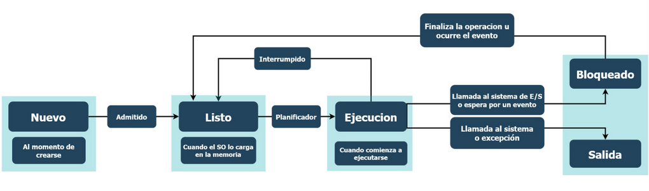
Estado de los procesos
- Ciclo de vida -

Slide 4
Tipos de procesos
Independientes
Cooperativos
Autónomos
Afectan
No afectan
Son afectados
Ni son afectados
Info compartida

Slide 5
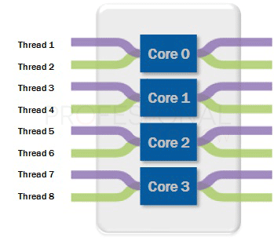
¿Que son los hilos?
Un hilo dentro de un procesador es la forma en que cada uno de los nucleos del CPU recibira y procesara la información

Slide 6
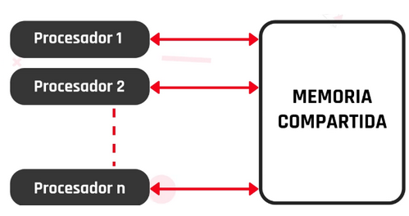
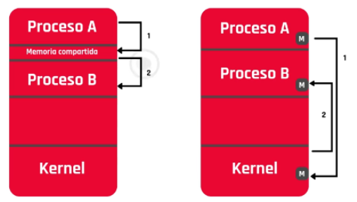
Métodos de intercomunicación -Inter Process Comunication-
Memoria compartida
Pasos de mensaje

Slide 7
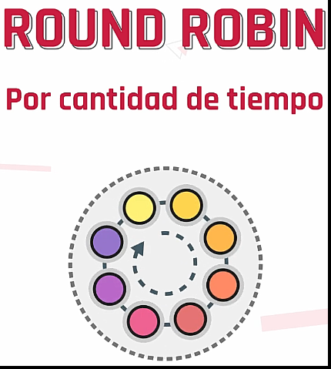



Planificación del uso del CPU
Algoritmos de planificación
Colas
Multiples
Apropiativos
No apropiativos

